Slide 1
MADDENİN ÖZELLİKLERİ

Slide 2
MADDENİN ORTAK ÖZELLİKLERİ | MADDENİN AYIRT EDİCİ ÖZELLİKLERİ
KÜTLE | ÖZKÜTLE
HACİM | ERİME VE KAYNAMA NOKTASI
EYLEMSİZLİK | ESNEKLİK
TANECİKLİ YAPI | GENLEŞME
 | ÖZISI
 | ELEKTRİK İLETKENLİĞİ
 | ÇÖZÜNÜRLÜK

Slide 3
Maddenin Fiziksel ve Kimyasal Özellikleri
Renk, koku, tat, sertlik, pürüzsüzlük, erime noktası, kaynama noktası, özkütle gibi özellikler fiziksel özelliklerdir.
Yanma, paslanma, çürüme, asit ve bazdan etkilenme gibi özellikler ise kimyasal özelliklerdir.

Slide 4
A) MADDELERİN SINIFLANDIRILMASI
Maddelerin Yapılarına göre Sınıflandırılması

Slide 5
MADDE
SAF MADDELER
SAF OLMAYAN MADDELER
Homojen Karışımlar
Heterojen Karışımlar
Elementler
Bileşikler
Metaller
Süspansiyon
Çözeltiler
Ametaller
Emülsiyon
Soy gazlar
Aerosol

Slide 6
Süspansiyon = Bir katı maddenin sıvı içerisinde çözülmeden asılı kalmasına denilmektedir. (Ayran)
Emülsiyon = Sıvı-sıvı heterojen karışımlardır. Dağıtan ve dağılan fazı da sıvıdır. (Zeytinyağı –su)
Aerosol = Bir katı veya sıvının gaz içinde dağılmasıyla oluşan karışımlara denilmektedir. (Duman)

Slide 7
Adezyon nedir?
Farklı tür moleküllerin birbirini çekmesidir. Katılarda ve sıvılarda etkilidir, ama gazlarda pek etkili değildir, çünkü gaz molekülleri birbirinden çok uzaktır.
Farklı maddeler arasındaki adezyon kuvvetlerinin büyüklükleri de farklıdır. Örneğin sakız neredeyse kuru her şeye yapışır. Bant ve yapıştırıcıların bir çok maddeyle arasında yapışma kuvveti çok güçlüdür.
Teflon gibi bazı malzemeler bir çok maddenin kendisine yapışmasını engeller. Teflonun bir çok madde için yapışma kuvveti oldukça zayıftır. Ayrıca su tutmayan kumaşların yapıldığı nano malzemeler de böyledir, sadece suya yapışmamakla kalmaz, suyu iterler.
Suyun cama yapışması, banyodan çıkınca ıslak olmamız yapışmanın sonucudur.

Slide 8
Kohezyon Nedir?
Suyun bir akım halinde akmasının da nedeni birbirini tutmadır. Ayrıca musluğun ağzında suyun bir damla şeklinde birikmesinin de nedeni su moleküllerinin birbirini tutmasıdır.
Kohezyon nelere bağlıdır?
Maddenin türü: Cıvanın, suyun ve zeytinyağının kohezyon kuvvetleri farklıdır.
Sıcaklık: Sıcaklık arttıkça moleküller daha çok hareket eder, moleküller arası kuvvetleri azalır.
Başka madde karıştırılması: Suyun içine deterjan karıştırırsanız su moleküllerinin arasına deterjan molekülleri girer ve birbirini tutma bağlarını zayıflatır.
Sıvı bir yüzeyi hangi koşulda ıslatır?
Bir sıvı bir yüzeyi ancak adezyon kuvveti kohezyon kuvvetinden büyükse ıslatabilir. Islatmak bir anlamda yapışmak demektir. Eğer yüzeyin yapıldığı maddenin molekülleri sıvı moleküllerini, sıvının moleküllerinin birbirini çekmesinden daha güçlü çekiyorsa, sıvı yüzeyi ıslatır.

Slide 9
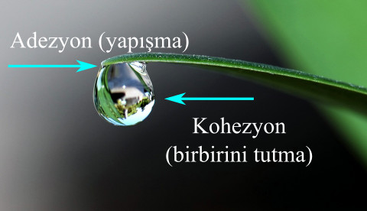

Slide 10
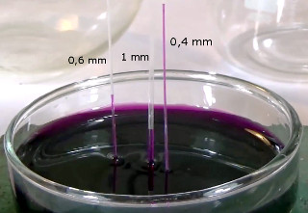
Aşağıdaki resimde gıda boyası katılmış suyun içine batırılmış üç ince boru görülüyor. Bu borulardan en kalın olanının çapı 1 mm, su en az bu boruda yükselmiş. Çapı 0,6 mm olan boruda ise su biraz daha yüksek. Çapı en küçük olan 0,4 mm’lik boruda su diğer borulara göre oldukça fazla yükselmiş. Sıvıların dar borularda yükselmesi borunun kesit alanıyla ters orantılıdır. Kesit alanı azaldıkça sıvının yüksekliği artar.

Slide 11
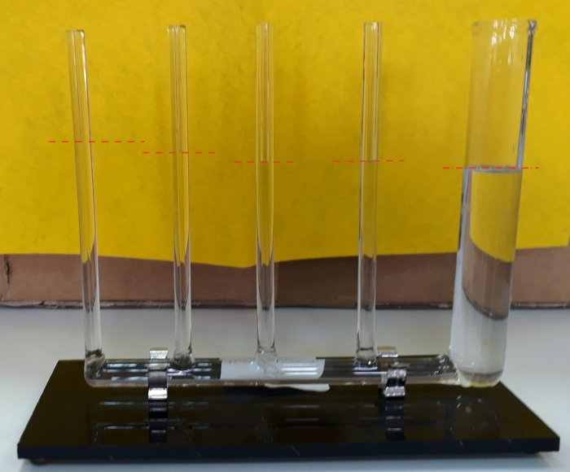
Aşağıdaki resimde de iç yarıçapı farklı beş cam borunun içinde suyun nasıl farklı yüksekliklere ulaştığı görülüyor. Kılcallık olayından dolayı en ince boruda su en yüksek seviyeye ulaşıyor. Yarıçap belli bir miktarı aşınca kılcallık etkisi kayboluyor.

Slide 12
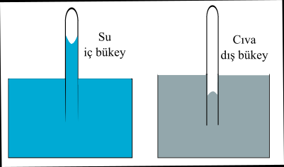
Aşağıdaki resimin solunda cam bir deney tüpünün suya batırıldığı görülüyor. Suya batırılan tüpün içinde su yükselir ve suyun sınır yüzeyi iç bükey olur. Çünkü su molekülleriyle cam molekülleri arasındaki çekim kuvveti, su molekülleri arasındaki çekim kuvvetinden daha büyüktür. Bu nedenle su camı ıslatır. Resmin sağ tarafında benzer bir cam deney tüpünün bu kez cıvaya batırıldığı görülüyor. Cıva tüpün içinde alçalır ve cıvanın sınır yüzeyi dış bükey olur. Çünkü cıvanın molekülleri arasındaki çekim kuvveti, cıva ve cam molekülleri arasındaki çekim kuvvetinden daha büyüktür. Bu sebeple cıva camı ıslatmaz.

